Slide 1
EXPERIENCIAS CULTURA Y MANEJO DEL FUEGO
BOMBEROS LETICIA
PROGRAMA BRIGADAS INDIGENAS FORESTALES
LETICIA – AMAZONAS - COMOMBIA

Slide 2
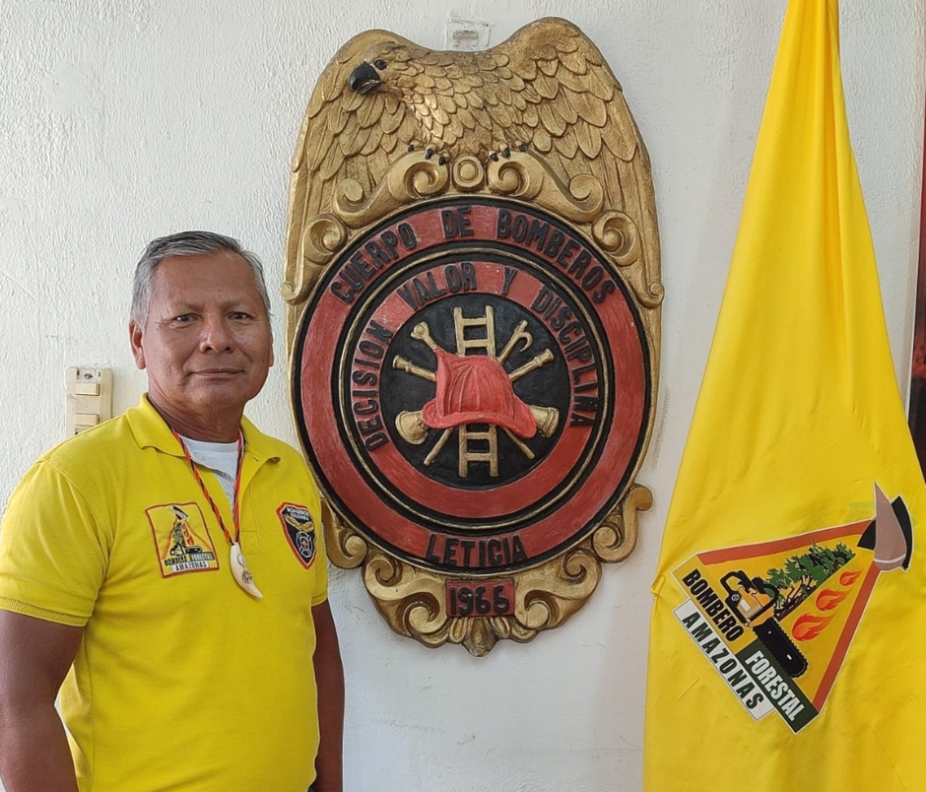
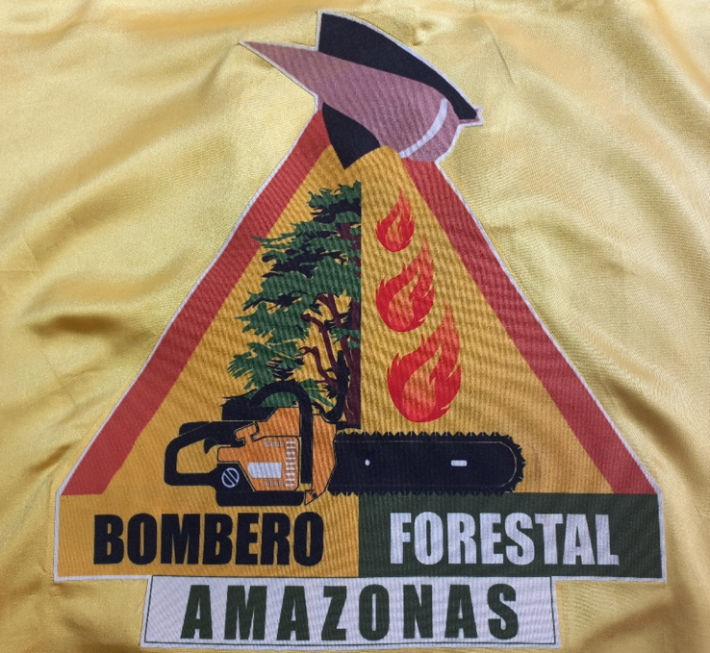
BENEMERITO CUERPO DE BOMBEROS VOLUNTARIOS LETICIA
CABO: JOSE BASTOS SILVANO

Slide 3
INICIO DEL PROGRAMA DE BOMBEROS INDIGENAS EN COLOMBIA
INICIA: municipio de Rio Sucio Departamento de Caldas.
Con cuatro resguardos indígenas, San Lorenzo, Escopetera y Pirza, Nuestra Señora de la Candelaria, caño momo y loma prieta.
LIDERADO: Capitán Oscar Fernando Mejía Muñoz
AVALADO POR:DNBC.
AMAZONAS INGRESA EN EL AÑO DE 2014
Actualmente se encuentra implementado el programa con las asociaciones indígenas de AZCAITA, ACITAM, ATICOYA con 52 comunidades indígenas del trapecio amazónico.

Slide 4
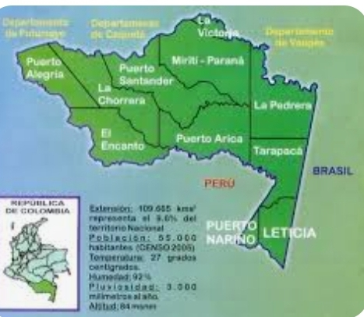
DEPARTAMENTO DEL AMAZONAS
109.665 kilómetros cuadrados
Esta región, fronteriza con Brasil y Perú, se caracteriza por su vasta selva amazónica, que constituye cerca del 6% del territorio colombiano. La población, que alcanza los 79.020 habitantes según el censo más reciente, es mayoritariamente indígena, con comunidades que aun conservan su identidad, sus tradiciones y lenguas ancestrales. El clima en Amazonas es ecuatorial, con lluvias abundantes durante todo el año y temperaturas promedio de 27°C, lo cual contribuye a su densa biodiversidad. Leticia, su capital.

Slide 5
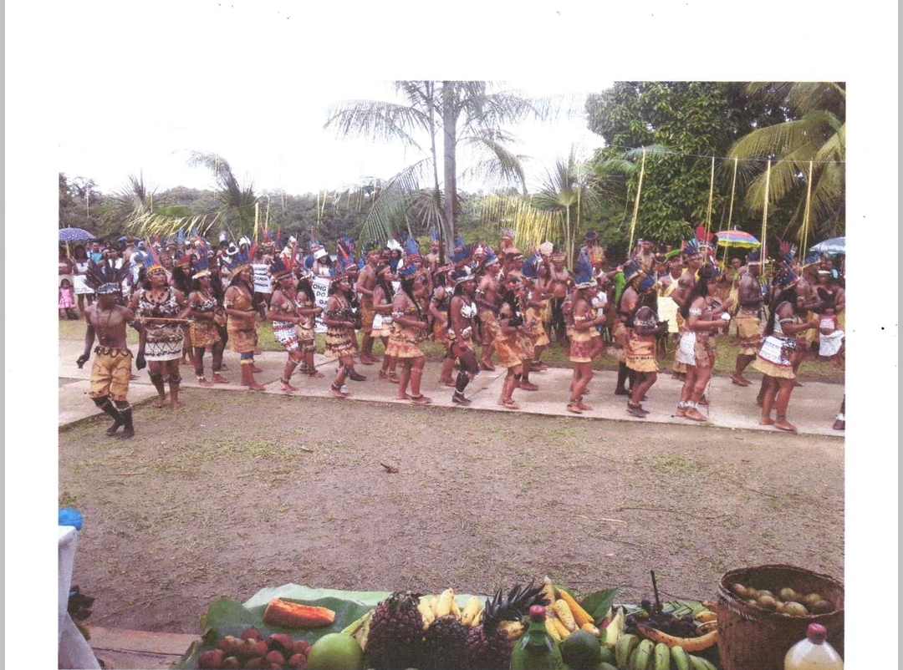
COMUNIDADES INDIGENAS
Los principales grupos étnicos de la región amazónica en Colombia son:
Tikunas, Omaguacas, Huitotos, Yagua, Kukama, Yucunas Ocainas, Mirañas Matapies.
Estas culturas han permanecido durante mucho tiempo conviviendo con la civilización moderna, preservando sus tradiciones, costumbres y lengua.
La Amazonia colombiana es un extenso territorio selvático que cubre el 35% del territorio nacional y el 61% de los bosques naturales en Colombia. Allí viven 44 pueblos indígenas, y administrativamente abarca los departamentos de Amazonas, Caquetá, Guainía, Vaupés y Putumayo

Slide 6
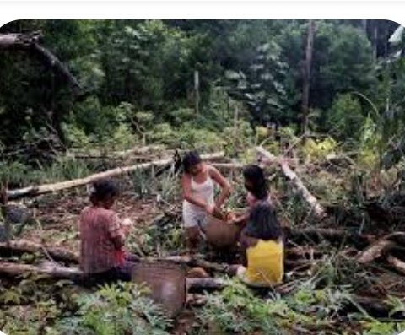
LA CHAGRA; ha sido definida como un terreno de cultivo, pero realmente es un sistema de representaciones muy importante para las comunidades indígenas.
Se considera un espacio de fertilidad, socialización y transmisión de conocimientos y saberes ancestrales que la convierten en una de las manifestaciones fundamentales de la cosmovisión indígena.
Esto, en tanto se genera una conexión entre el hombre con la naturaleza y su orden espiritual.

Slide 7
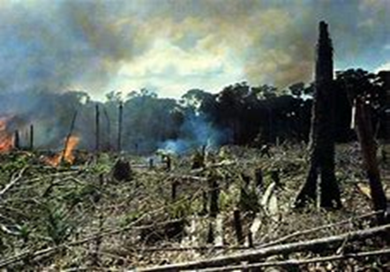
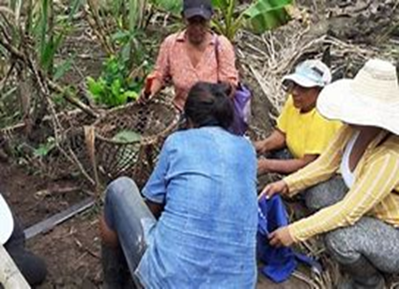
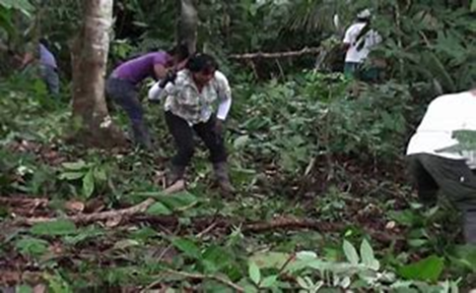
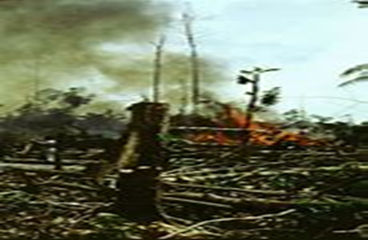
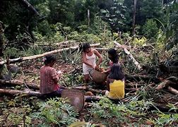
Proceso de elaboración de un chagra con una quema controlada
Socolada Quema Siembra

Slide 8
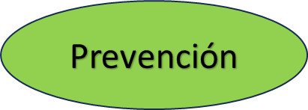
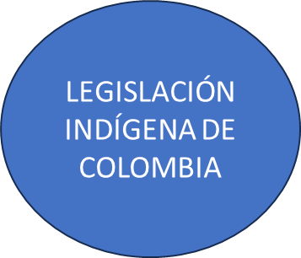
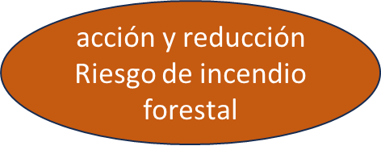
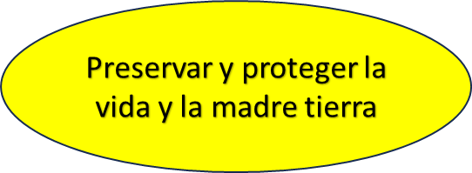

Slide 9
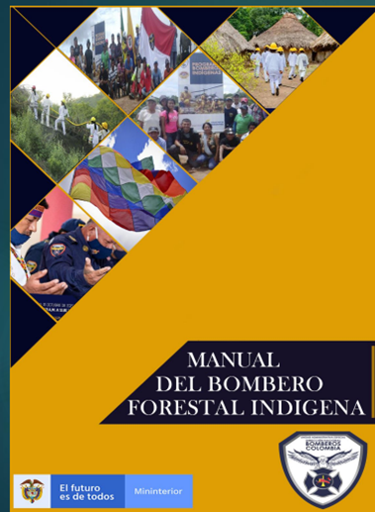
SISTEMA COMANDO DE
INCIDENTES
ALCANCE
INCENDIOS FORESTALES
PROPÓSITO
SOPORTE BASICO DE VIDA
GARANTÍAS
METODO DE ORIENTACION ANCESTRAL
CAPACITADO
HERRAMIENTAS
PRIMER
RESPONDEDOR

Slide 10
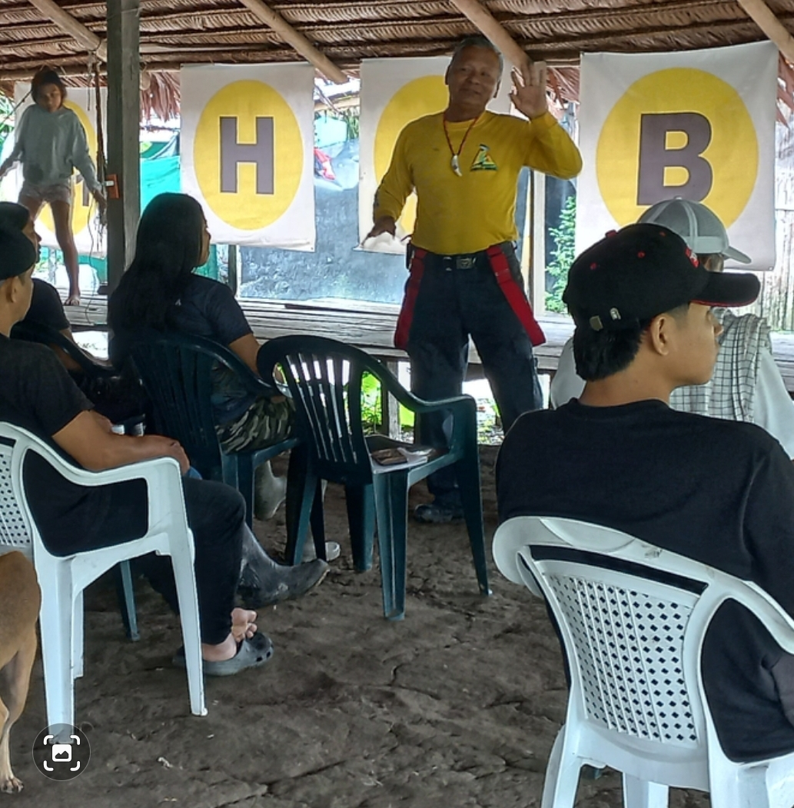
capacitaciones

Slide 11
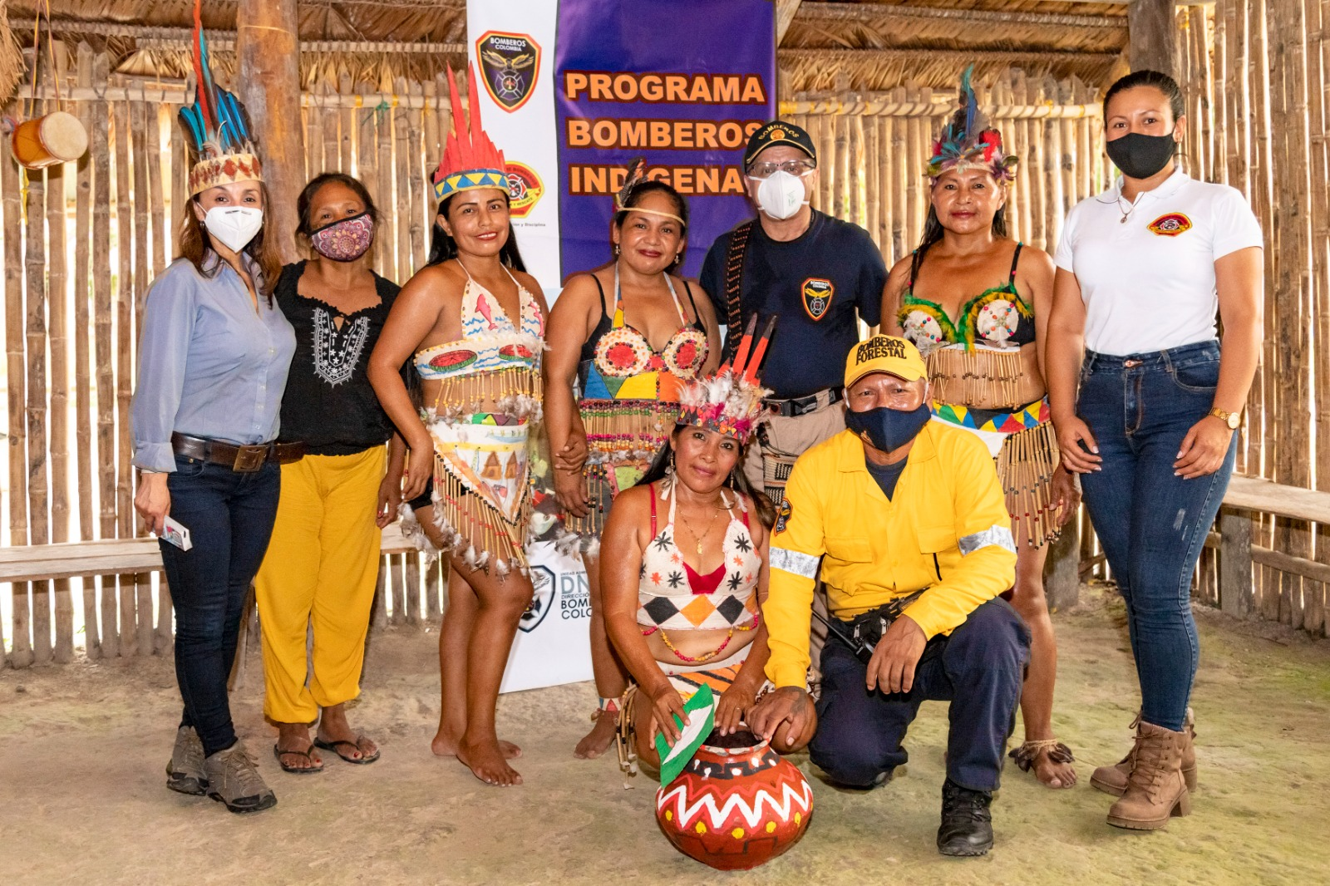

Slide 12
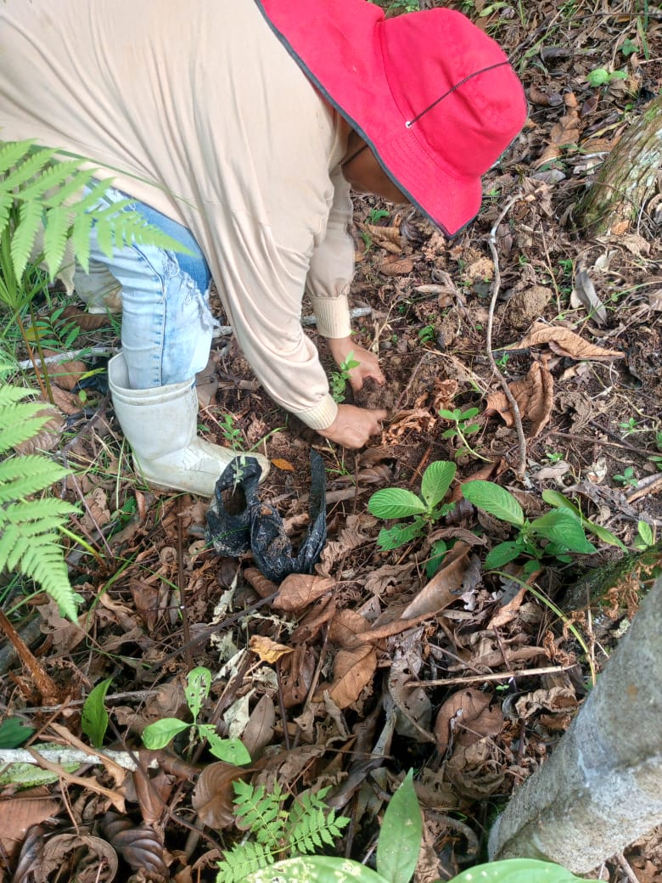
TÍTULO

Slide 13
LOGROS: Llegar a las comunidades indígenas en adquirir conocimiento ancestral combinado con el conocimiento occidental, en las buenas practicas del manejo del fuego.
EXPECTATIVAS: unificar criterios de capacitación y actuación ante una eventualidad con los países vecinos protocolizando el apoyo mutuo en eventos de incendios forestales.
Buscar: aliados estratégicos para un apoyo restitutivo de fauna y flora en los bosques secundarios.

Slide 14
Nombres: JOSE BASTOS SILVANO
Correo: jbastossilvano84@gmail.com
Número de contacto: 314 221 4044

